Slide 1
Spice girls
Nomes:
Arthur gomes
Bryan Rosenberg
Gabriel Vieira
Guilherme Drumond
Leandro Sena

Slide 2

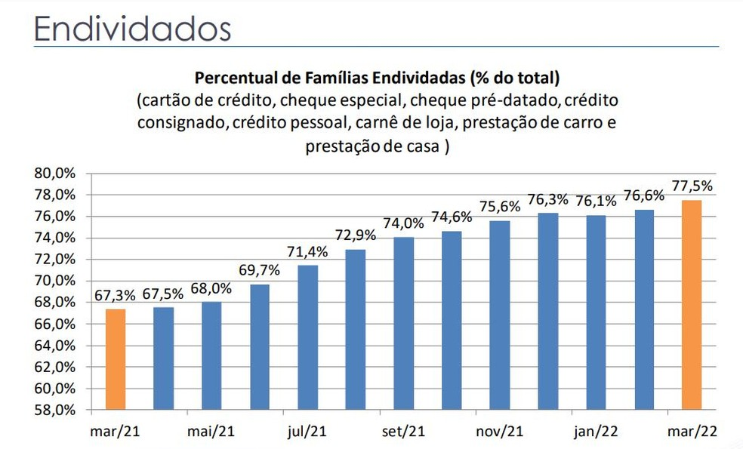
Falta de gestão financeira
Endividamento.
Falta de dinheiro.
Impostos.
Maior problema: falta de gestão financeira.

Slide 3

O que é gestão financeira
Gestão financeira é o conjunto de processos, métodos e ações que permitem a uma empresa/pessoa controlar, analisar e planejar suas atividades financeiras.

Slide 4

análise do Problema
Questionamento:
Duvidas:
Certezas:
Suposições:
Qual o melhor meio para começar a gerir bem o seu dinheiro.
Como lidar com diferentes perfis de pessoas.
Fundamental saber gerir o próprio dinheiro.
Muitas pessoas não sabem gerir o seu dinheiro.
As pessoas compram o que não podem ter de acordo com a sua realidade financeira.
As pessoas não sabem realmente o valor das coisas.

Slide 5
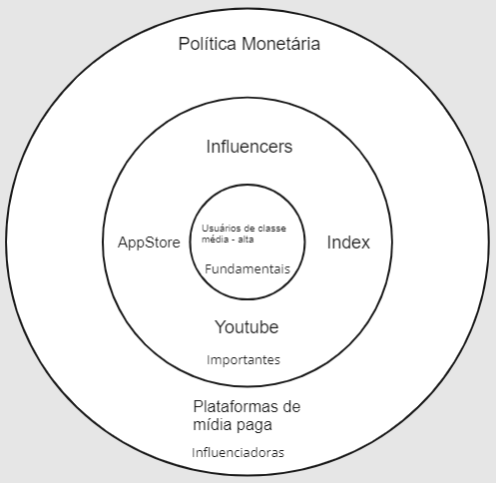
MAPA DOS STAKEHOLDERS

Slide 6
Primeira pErSONA
Perfil: Calma, responsável e investidor.
Metas: Independência financeira.
Como devemos trata-la: dando informações necessárias e liberdade para customizar seus investimentos.

Slide 7
Segunda pErSONA
Perfil: Alegre e conservadora.
Metas: Estabilidade financeira.
Como devemos trata-la: dando informações de investimentos que possuem baixo risco.

Slide 8
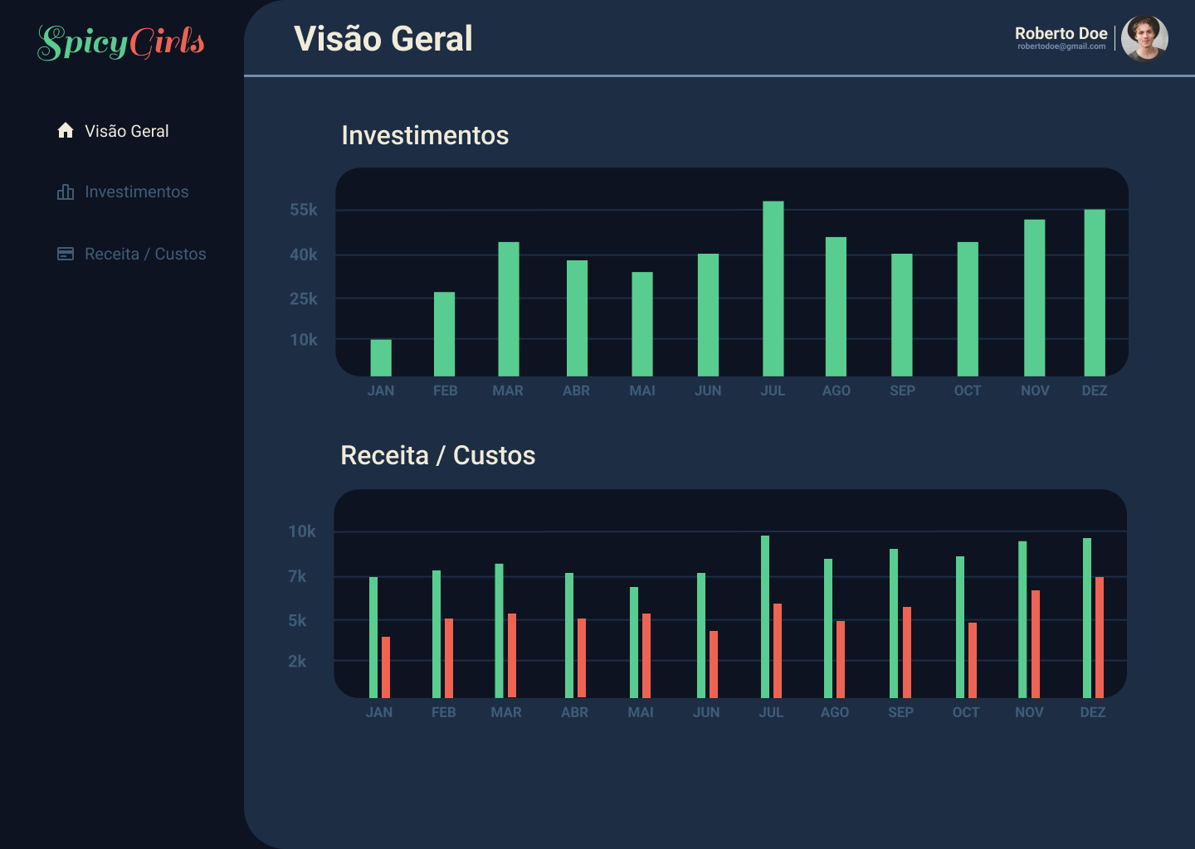

Slide 9
Possíveis Soluções
Aba de controle de gastos mensais.
Porcentagem/tempo de renda para cada objetivo.
Definição de prioridades e o quanto de dinheiro elas consomem.
Fazer um design em que o acompanhamento dos resultado seja prioridade.
Programação de investimentos de vida como : filhos, objetivos, etc...
Valor estipulado para caixa de emergência.

Slide 10
Requisitos
Requisitos funcionais:
Requisitos não funcionais:
Aba de controle de gastos.
Acompanhamento de resultados (gráficos/tabelas).
Segurança de dados.
Criação de usuário (com base na persona).

Slide 11
FIM

